Slide 1
MySQL执行计划解读
胡中泉

Slide 2
纲要
■ MySQL执行计划调用方式
■ 执行计划包含的信息
■ 执行计划显示内容解读
■ MySQL执行计划的局限
■ Q&A

Slide 3
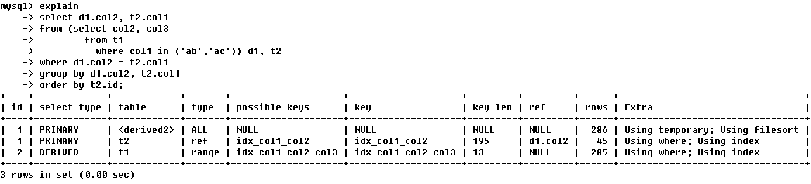
通过执行计划可以了解什么

Slide 4
MySQL执行计划调用方式
EXPLAIN SELECT ……
变体：
1. EXPLAIN EXTENDED SELECT ……
将执行计划“反编译”成SELECT语句，运行SHOW WARNINGS 可得到被MySQL优化器优化后的查询语句
2. EXPLAIN PARTITIONS SELECT ……
用于分区表的EXPLAIN

Slide 5
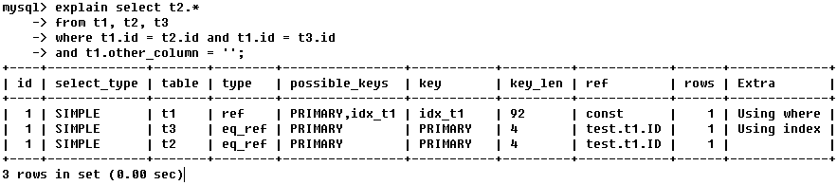
执行计划包含的信息
id：
包含一组数字，表示查询中执行select子句或操作表的顺序
e.g.
id相同，执行顺序由上至下

Slide 6
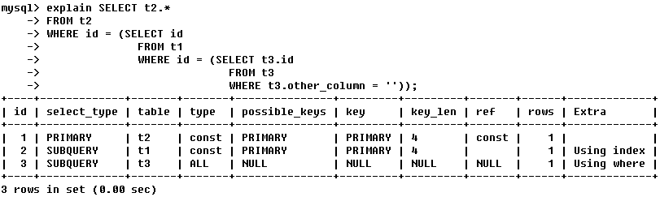
e.g.
如果是子查询，id的序号会递增，id值越大优先级越高，越先被执行

Slide 7
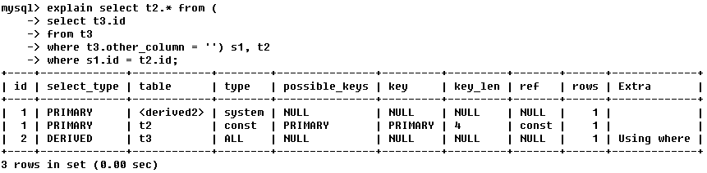
e.g.
id如果相同，可以认为是一组，从上往下顺序执行；在所有组中，id值越大，优先级越高，越先执行

Slide 8
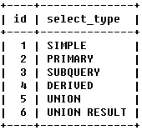
select_type
表示查询中每个select子句的类型（简单 OR复杂）
SIMPLE：查询中不包含子查询或者UNION
查询中若包含任何复杂的子部分，最外层查询则被标记为：PRIMARY
在SELECT或WHERE列表中包含了子查询，该子查询被标记为：SUBQUERY
在FROM列表中包含的子查询被标记为：DERIVED（衍生）
若第二个SELECT出现在UNION之后，则被标记为UNION；若UNION包含在 FROM子句的子查询中，外层SELECT将被标记为：DERIVED
从UNION表获取结果的SELECT被标记为：UNION RESULT

Slide 9
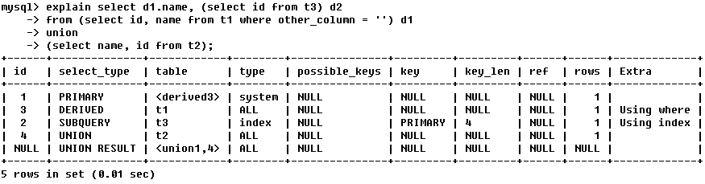
e.g.
第一行：id列为1，表示第一个select，select_type列的primary表 示该查询为外层查询，table列被标记为<derived3>，表示查询结果来自一个衍生表，其中3代表该查询衍生自第三个select查询，即id为3的select。
第二行：id为3，表示该查询的执行次序为2（4→3），是整个查询中第三个select的一部分。因查询包含在from中，所以为derived。
第三行：select列表中的子查询，select_type为subquery，为整个查询中的第二个select。
第四行：select_type为union，说明第四个select是union里的第二个select，最先执行。
第五行：代表从union的临时表中读取行的阶段，table列的<union1,4>表示用第一个和第四个select的结果进行union操作。

Slide 10

type
表示MySQL在表中找到所需行的方式，又称“访问类型”，常见类型如下：
由左至右，由最差到最好

Slide 11
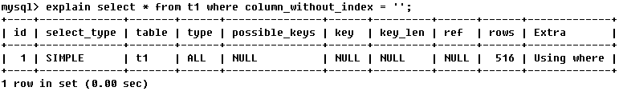
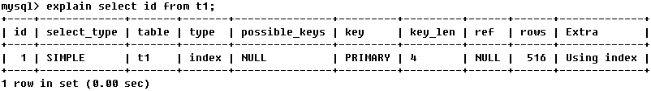
e.g.
ALL：Full Table Scan， MySQL将遍历全表以找到匹配的行
index：Full Index Scan，index与ALL区别为index类型只遍历索引树

Slide 12
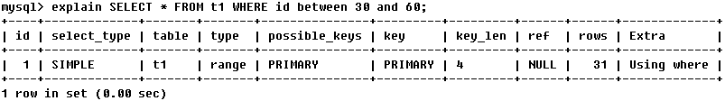
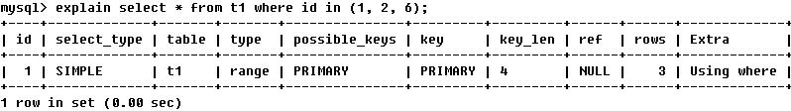
range：索引范围扫描，对索引的扫描开始于某一点，返回匹配值域的行，常见于between、<、>等的查询
e.g.

Slide 13
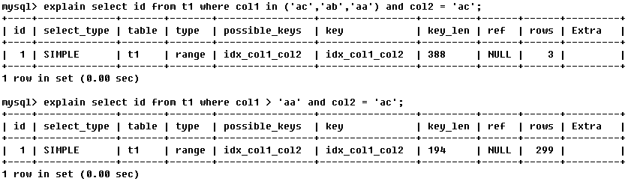
TIPS：
range访问类型的不同形式的索引访问性能差异

Slide 14
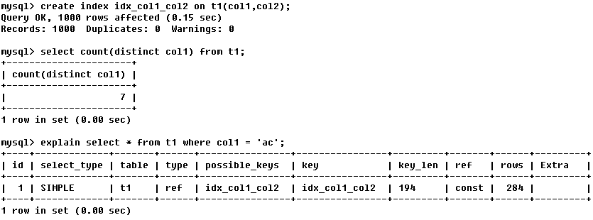
ref：非唯一性索引扫描，返回匹配某个单独值的所有行。常见于使用非唯一索引即唯一索引的非唯一前缀进行的查找
e.g.

Slide 15
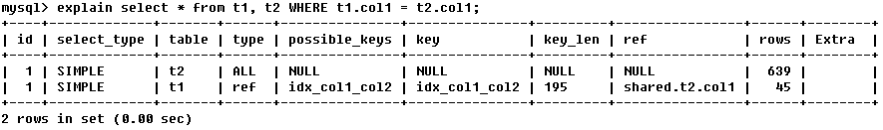
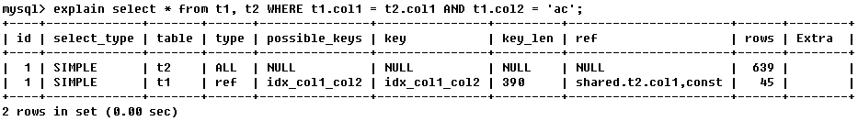
e.g.

Slide 16
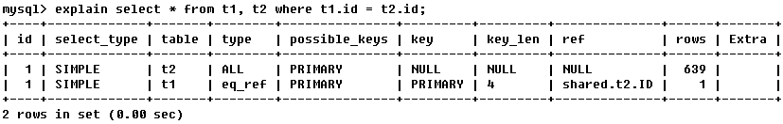
eq_ref：唯一性索引扫描，对于每个索引键，表中只有一条记录与之匹配。常见于主键或唯一索引扫描
e.g.

Slide 17
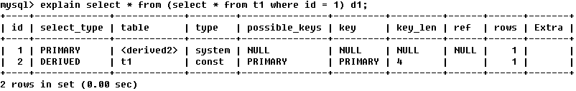
const、system：当MySQL对查询某部分进行优化，并转换为一个常量时，使用这些类型访问。如将主键置于where列表中，MySQL就能将该查询转换为一个常量
e.g.
TIPS：system是const类型的特例，当查询的表只有一行的情况下， 使用system

Slide 18
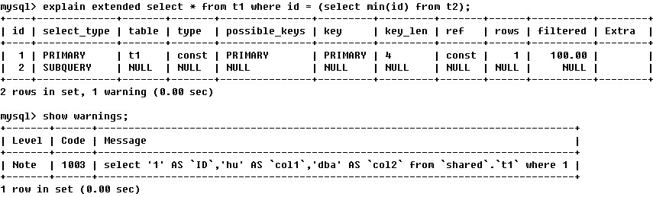
NULL：MySQL在优化过程中分解语句，执行时甚至不用访问表或索引
e.g.

Slide 19
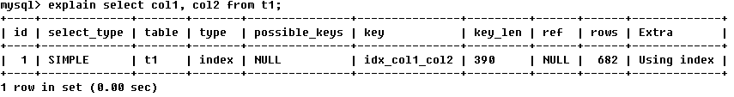
possible_keys
指出MySQL能使用哪个索引在表中找到行，查询涉及到的字段上若存在索引，则该索引将被列出，但不一定被查询使用
key
显示MySQL在查询中实际使用的索引，若没有使用索引，显示为NULL
TIPS：查询中若使用了覆盖索引，则该索引仅出现在key列表中

Slide 20
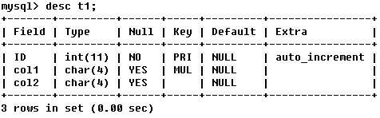
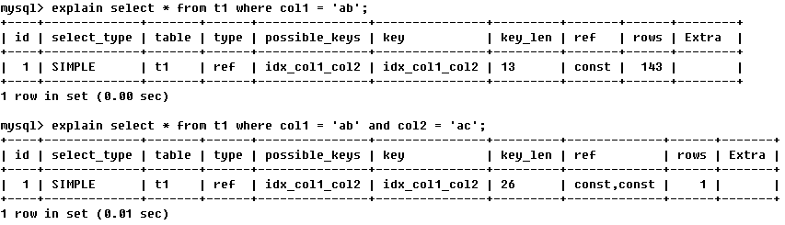
key_len
表示索引中使用的字节数，可通过该列计算查询中使用的索引的长度

Slide 21
TIPS：key_len显示的值为索引字段的最大可能长度，并非实际使用长度，即key_len是根据表定义计算而得，不是通过表内检索出的

Slide 22
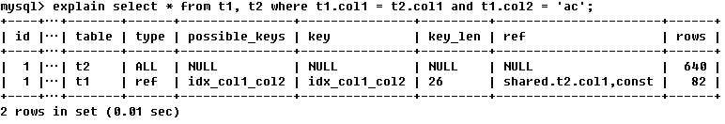
ref
表示上述表的连接匹配条件，即哪些列或常量被用于查找索引列上的值
本例中，由key_len可知t1表的idx_col1_col2被充分使用，col1匹配t2表的col1，col2匹配了一个常量，即 ’ac’

Slide 23
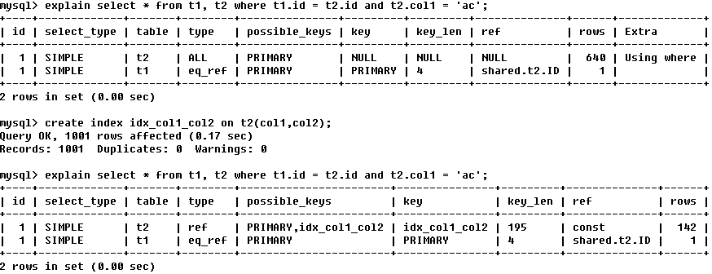
rows
表示MySQL根据表统计信息及索引选用情况，估算的找到所需的记录所需要读取的行数

Slide 24
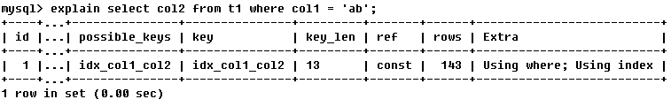
Extra
包含不适合在其他列中显示但十分重要的额外信息
Using index
该值表示相应的select操作中使用了覆盖索引（Covering Index）

Slide 25
TIPS：覆盖索引（Covering Index）
MySQL可以利用索引返回select列表中的字段，而不必根据索引再次读取数据文件
包含所有满足查询需要的数据的索引称为 覆盖索引（Covering Index）
注意：
如果要使用覆盖索引，一定要注意select列表中只取出需要的列，不可select *，因为如果将所有字段一起做索引会导致索引文件过大，查询性能下降

Slide 26
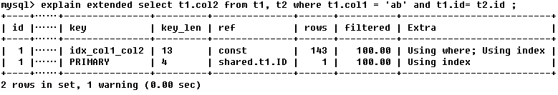
Using where
表示MySQL服务器在存储引擎受到记录后进行“后过滤”（Post-filter）,
如果查询未能使用索引，Using where的作用只是提醒我们MySQL将用where子句来过滤结果集

Slide 27
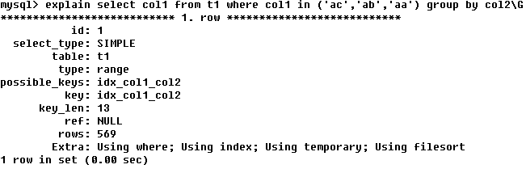
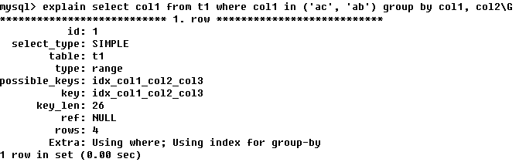
Using temporary
表示MySQL需要使用临时表来存储结果集，常见于排序和分组查询

Slide 28
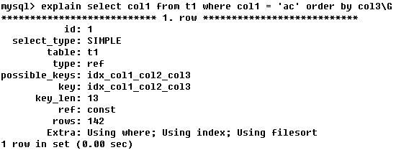
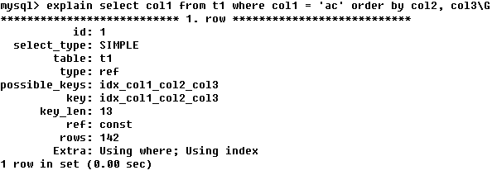
Using filesort
MySQL中无法利用索引完成的排序操作称为“文件排序”

Slide 29
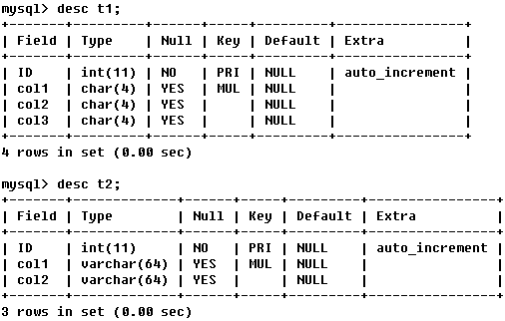
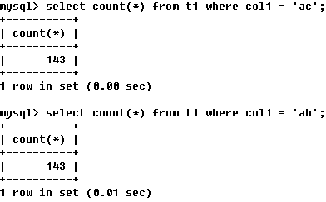

Slide 30
MySQL执行计划的局限
EXPLAIN不会告诉你关于触发器、存储过程的信息或用户自定义函数对查询的影响情况
EXPLAIN不考虑各种Cache
EXPLAIN不能显示MySQL在执行查询时所作的优化工作
部分统计信息是估算的，并非精确值
EXPALIN只能解释SELECT操作，其他操作要重写为SELECT后查看执行计划
……

Slide 31
Q&A

Slide 32
谢谢

